Slide 1
数据库第一次上机
2024/3/20

Slide 2
本次上机任务
本次的上机任务主要是熟悉数据库及其DBMS的安装和使用：
TASK1： MySQL数据库及客户端软件的安装
TASK2 (选做）: 安装、运行OpenGauss数据库
TASK3: 在数据库中建表
TASK4：向表中插入数据
TASK5：生成数据库中的关系图（用于描述数据库的逻辑结构）

Slide 3

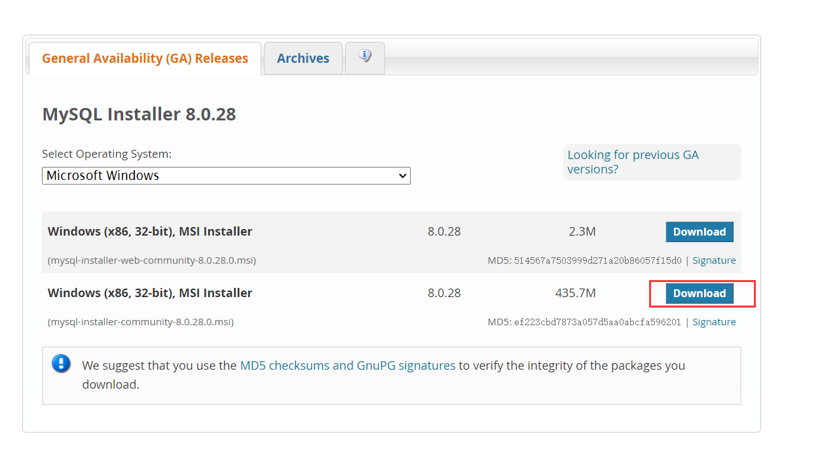
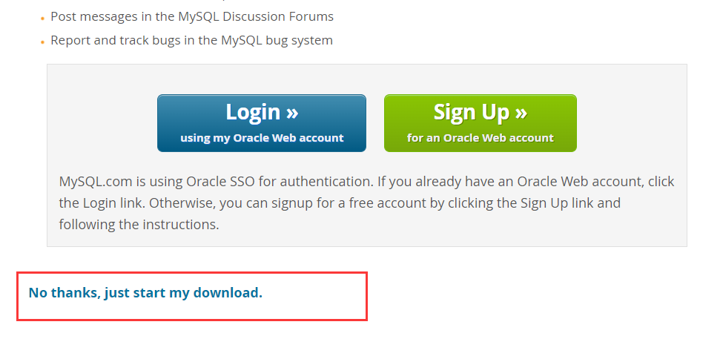
TASK 1 安装教程：MySQL
1. 下载 MySQL
https://dev.mysql.com/downloads/windows/installer/

Slide 4
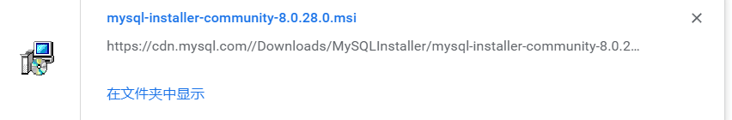
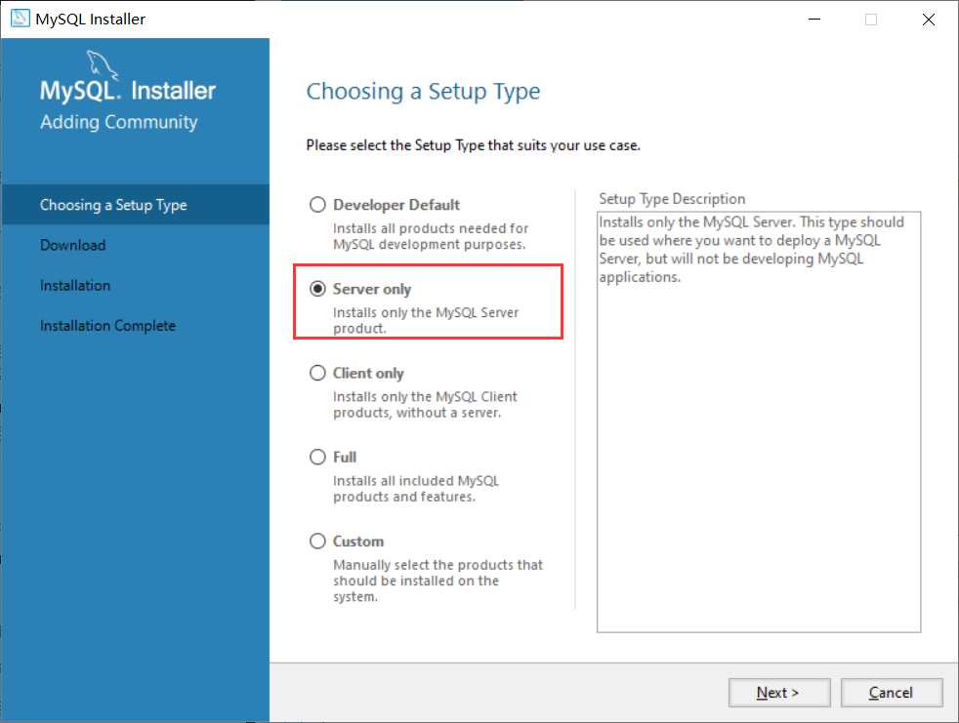
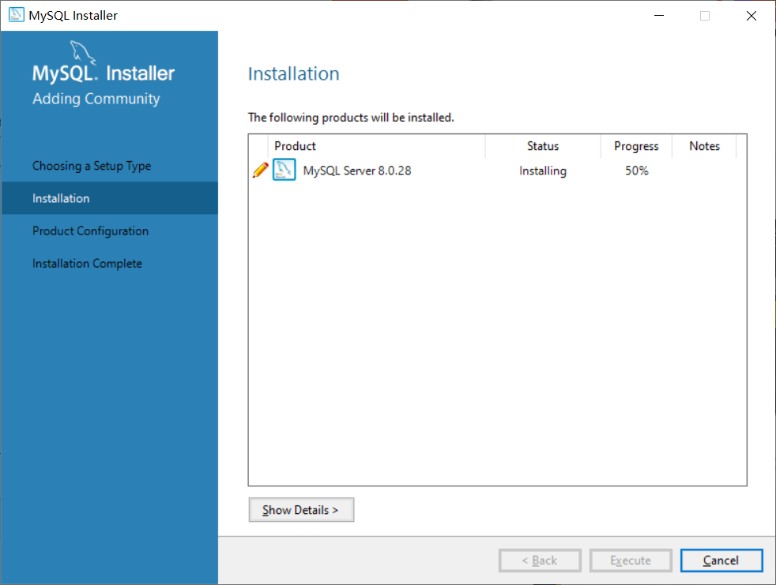
TASK 1 安装教程：MySQL
2. 运行安装包

Slide 5
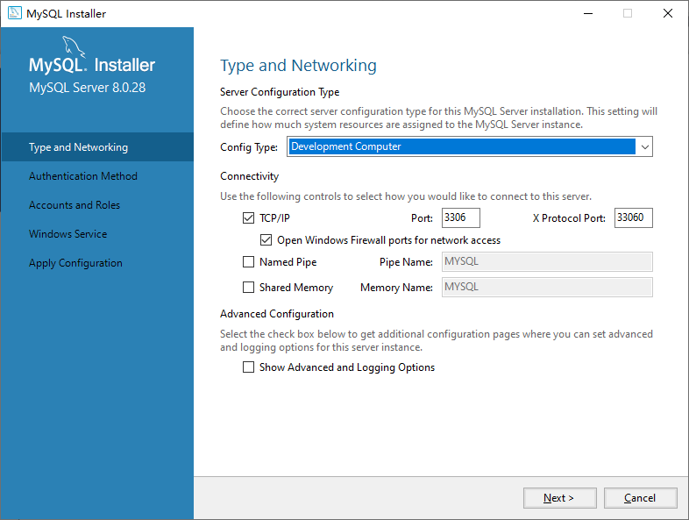
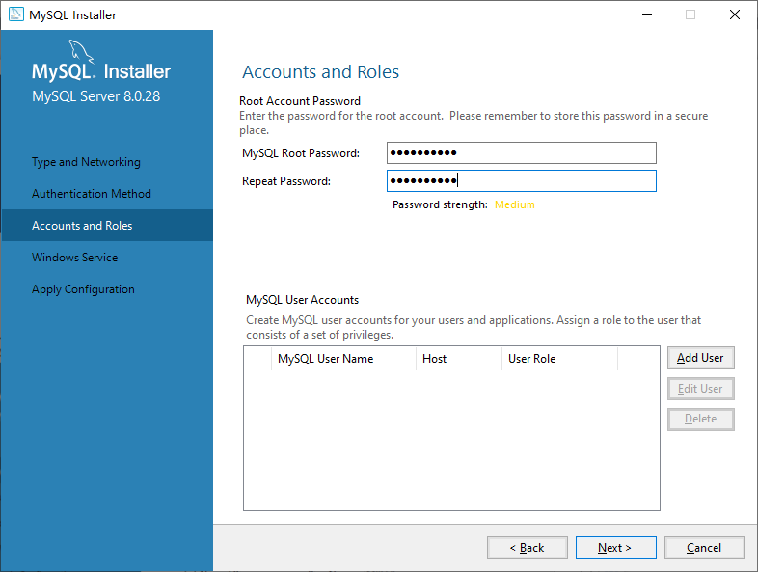
TASK 1 安装教程：MySQL
2. 运行安装包
默认值一路往下即可无需修改 需要你输入的就是个设置密码，密码别忘了!

Slide 6
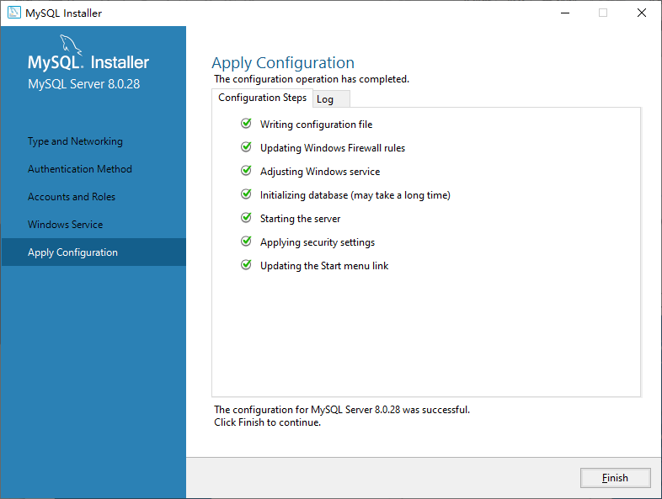
TASK 1 安装教程：MySQL
2.运行安装包
默认值一路往下即可无需修改

Slide 7
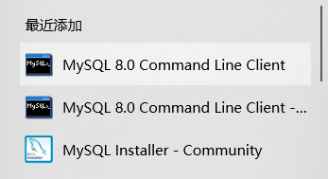
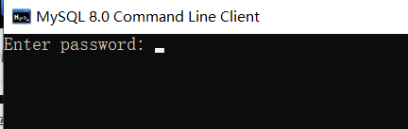
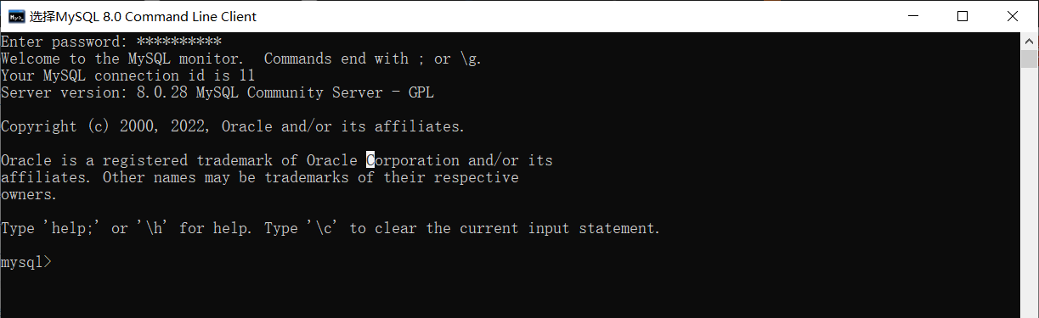
TASK 1 安装教程：MySQL
3. 命令行运行
输入密码
运行成功

Slide 8
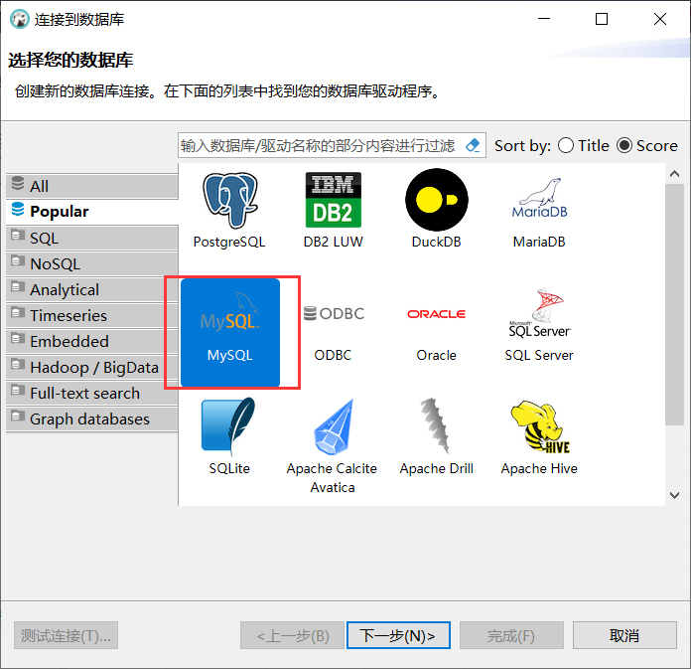
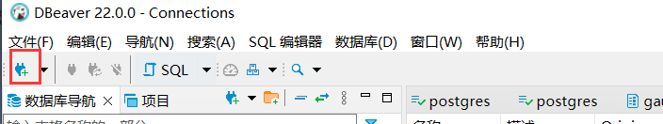
TASK 1 安装教程：MySQL
4. 连接可视化管理工具
MySQL的数据库管理系统（DBMS）需要第三方的可视化管理工具来辅助使用。
以下以Dbeaver工具为例介绍连接和使用方法（另一种常用工具—Navcat可自行学习）

Slide 9
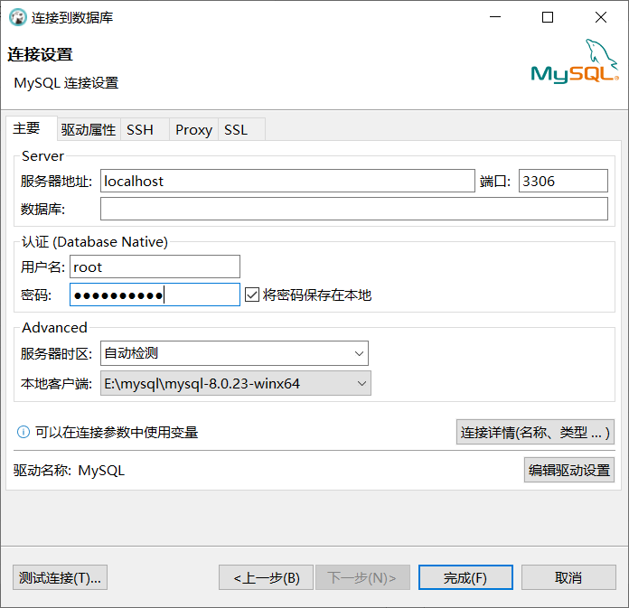
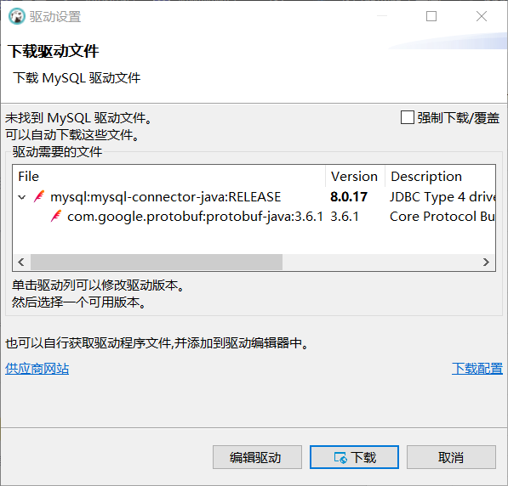
TASK 1 安装教程：MySQL
4. 连接可视化工具
填入安装MySQL时设置的密码即可实现本地连接 按照提示下载驱动文件

Slide 10
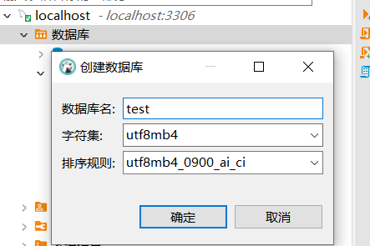
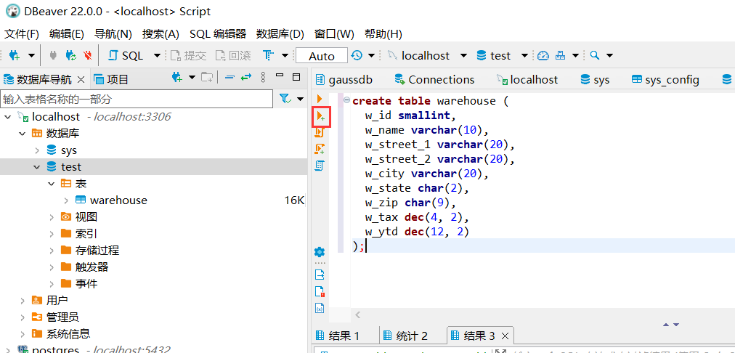
TASK 1 安装教程：MySQL
5. 建表测试
在Dbeaver中点击【数据库】节点，右键选择创建一个数据库命令，创建实验用的数据库：
下面可以尝试通过SQL语句来建一个简单的表（也可通过右键点击“表”节点来可视化建表）：
完成上述步骤，表明MySQL安装成功

Slide 11
TASK 1 安装教程：MySQL
安装参考教程
- MySQL常用命令：https://zhuanlan.zhihu.com/p/53302398
-安装教程也可参考： https://www.cnblogs.com/pingcode/p/15842315.html
-DBeaver下载链接： https://dbeaver.io/download/
-MySQL下载链接：https://dev.mysql.com/downloads/windows/installer/
-DataGrip下载链接：https://www.jetbrains.com/datagrip/download/#section=windows
百度也可以搜索到大量其它教程和错误解决方案

Slide 12
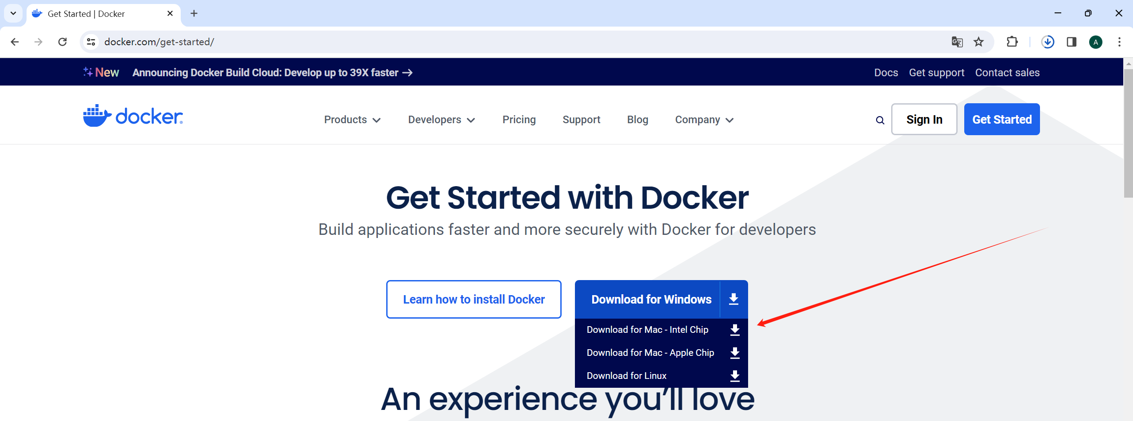
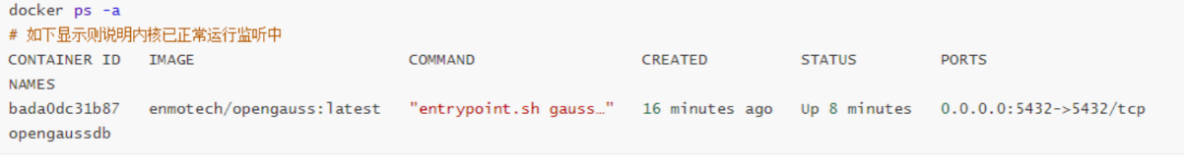
TASK 2 安装教程：openGauss
（选做）
1、Docker 安装
官网下载并安装docker：https://www.docker.com/get-started/
拉取enmotech/opengauss镜像：docker pull enmotech/opengauss:3.0.0
2、运行容器
docker run --name opengaussdb -p 5432:5432 -e GS_NODENAME=gaussdb -e GS_USERNAME=gaussdb -e GS_PASSWORD=Enmo@123 --privileged=true --restart=always -d enmotech/opengauss:3.0.0
3、DBeaver链接open gauss
下载：https://dbeaver.io/
参考 https://www.cnblogs.com/lgrdeboke/p/17901512.html

Slide 13
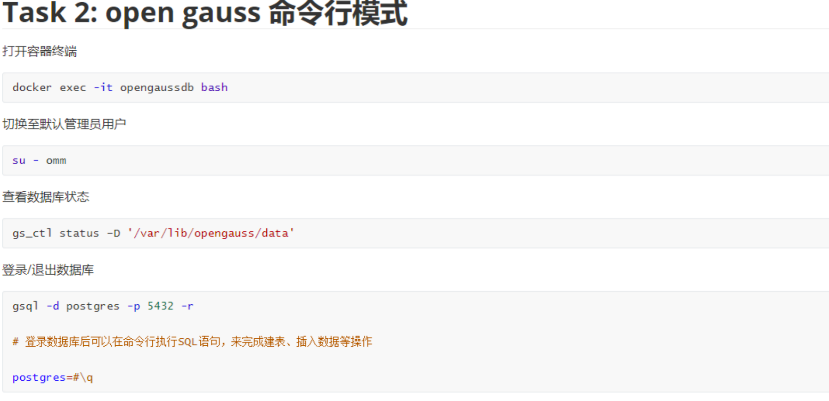
TASK 2 启动OpenGauss数据库 （选做）
Task 2:open guass 命令行模式
打开容器终端：docker exec -it opengaussdb bash
切换知默认管理员用户：su - omm
查看数据库状态： gs_ctl status - D ‘/var/lib/opengauss/data’
登陆/退出数据库：gsql - d postgres - p 5432 - r

Slide 14
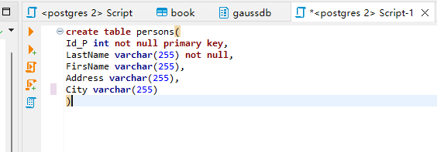
TASK 3 利用DBeaver建表
学校图书馆要设计一个数据库应用系统来管理书籍和借书信息。业务规则如下：
图书馆有多本书，记录每本书的书号、书名、作者、单价及库存数量。
图书馆为每个学生办了一张借书卡。需记录学生的学号、姓名、班级。
借书还有一个借书记录，包括学号、书号和还书日期。
本次上机任务需要完成3张表格（book，person，order）的创建，以及数据的插入
（外键可暂不实现）

Slide 15
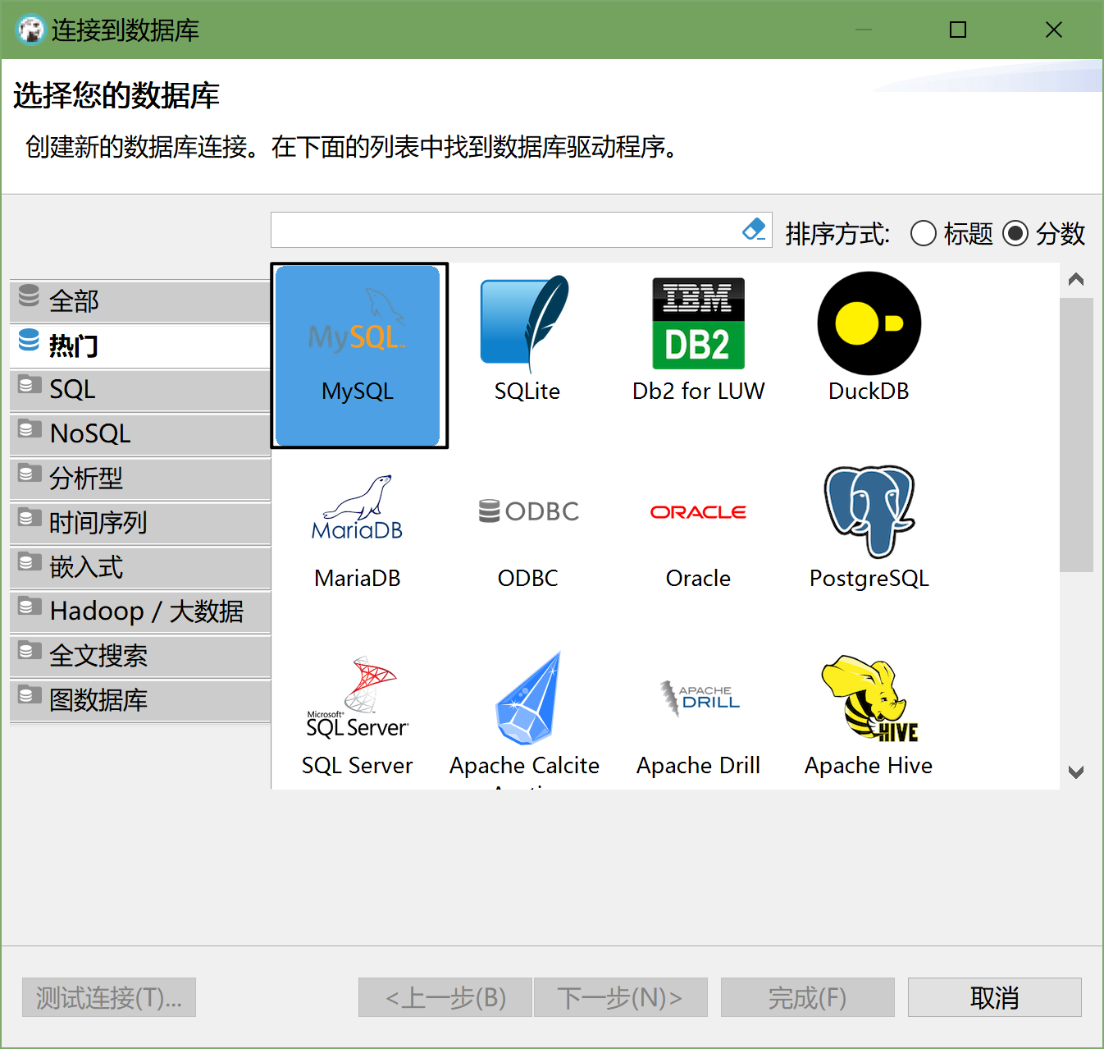
TASK 3 利用DBeaver建表
建表操作1
点击新建数据库，选中MySQL/
PostgreSQL（连接OpenGauss），点击下一步

Slide 16
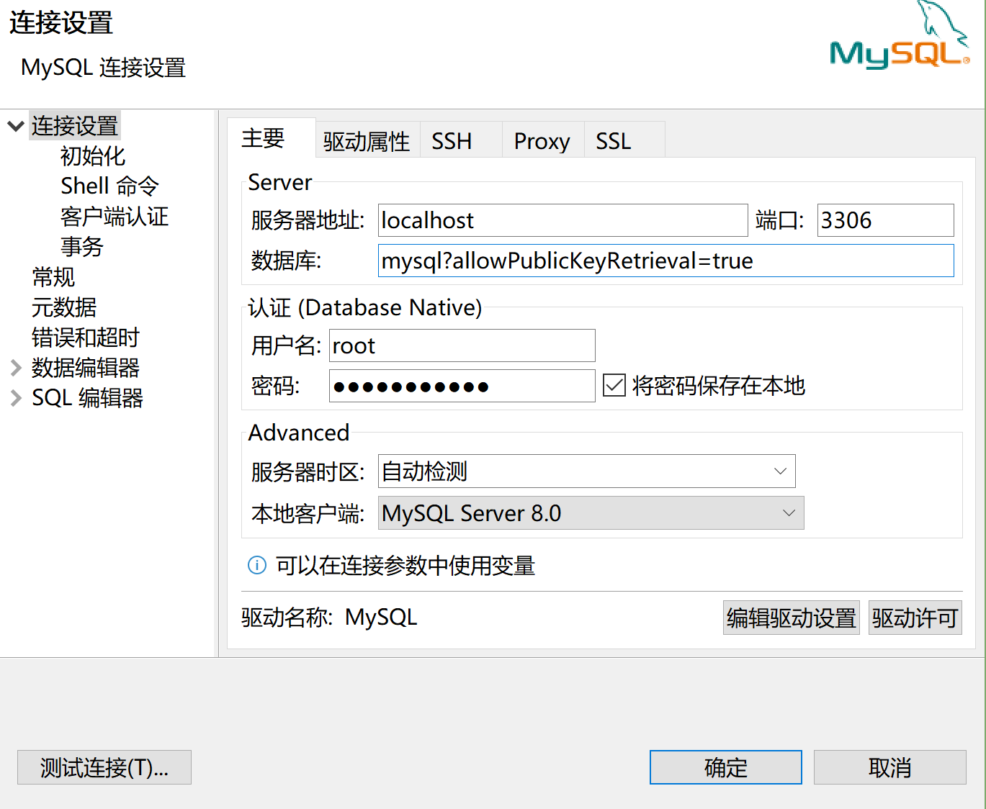
如果连接时，JDBC报错Public Key Retrieval is not allowed，可在mysql后加上。
TASK 3 利用DBeaver建表
建表操作1
按照提示安装必要拓展后，填写用户名密码

Slide 17
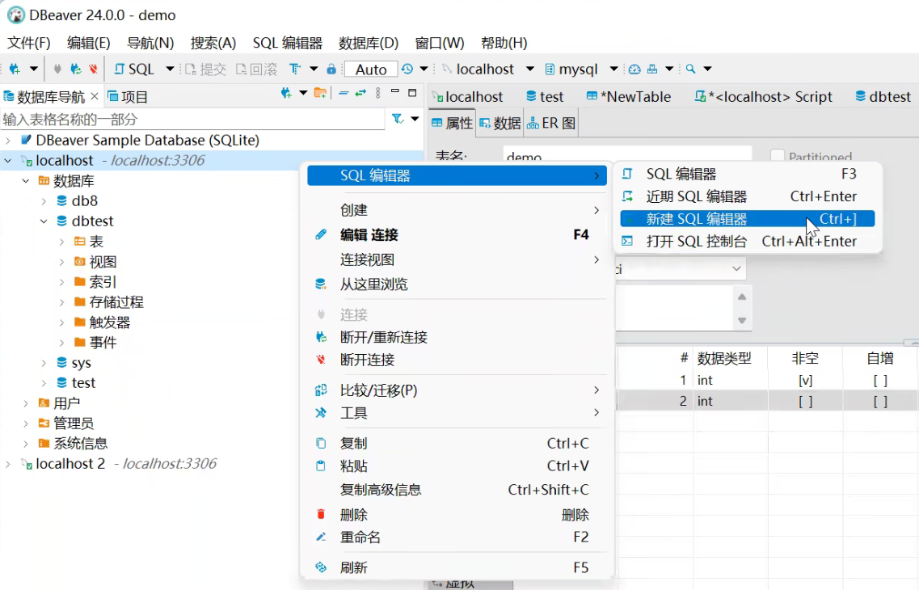
TASK 3 利用DBeaver建表
建表操作2
在数据库列表下中找到刚才建立的数据库，右键点击新建查询

Slide 18
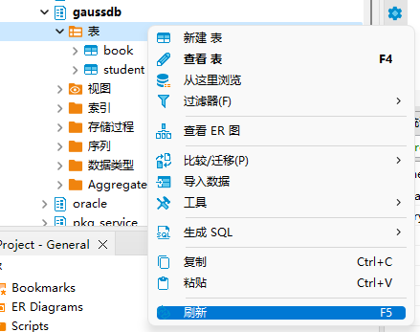
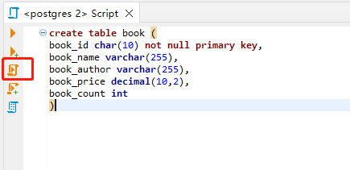
TASK 3 利用DBeaver建表
建表操作3
在查询页面中可以使用SQL语句建表（以图书表为例）
单击左侧执行SQL脚本，再点击左侧刷新即可发现建好的表
书本：记录每本书的书号、书名、作者、单价及库存数量。

Slide 19
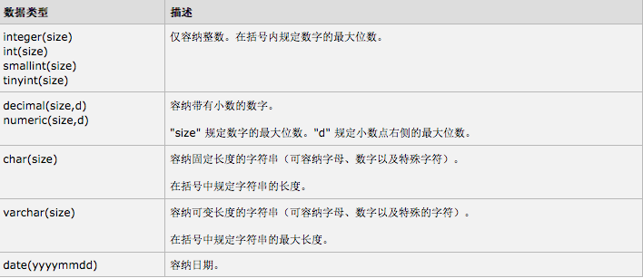
TASK 3 利用DBeaver建表
数据类型介绍
更详细的数据类型说明见：http://www.w3school.com.cn/sql/sql_datatypes.asp

Slide 20
TASK 3 利用DBeaver 建表
建表操作4
主键添加：
命名主键约束或为多个列定义主键约束：
借书卡：只需记录学生的学号、姓名、班级，上图不完全正确

Slide 21
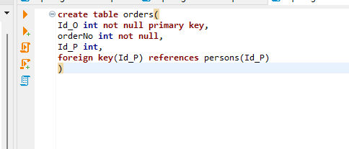
TASK 3 利用DBeaver 建表
建表操作5
外键添加*：一个表中的 FOREIGN KEY 指向另一个表中的 PRIMARY KEY
注意：借书记录需要包括 书本ID，借书人ID，借书记录ID，还书日期，左图不完全正确
命名外键约束或为多个列定义外键约束：

Slide 22
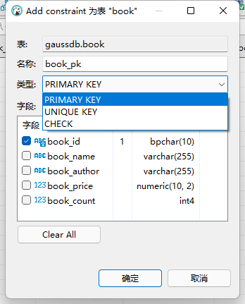
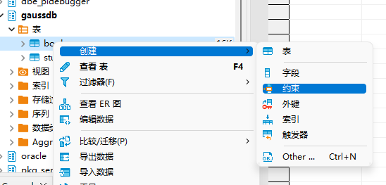
TASK 3 利用DBeaver 建表
建表操作6
或者你不想用这些sql语句，DBeaver 提供了可视化操作界面：
右键表-创建-约束-设置主键

Slide 23
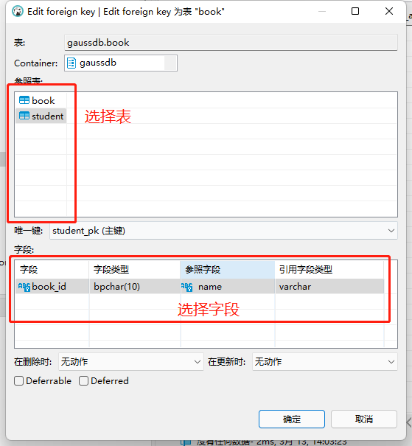
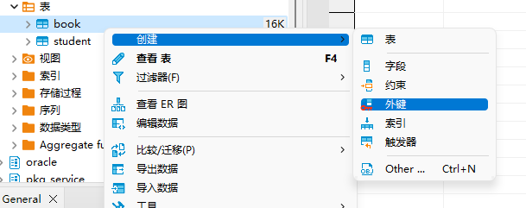
TASK 3 利用DBeaver 建表
建表操作7
右键表-创建-外键*

Slide 24
TASK 4 插入数据
字符串类型
char(n) | 固定长度的字符串。最多 8,000 个字符。
varchar(n) | 可变长度的字符串。最多 8,000 个字符。
text | 可变长度的字符串。最多 2GB 字符数据。

Slide 25
TASK 4 插入数据
数值类型：int smallint real float(n)
int | 允许从 -2,147,483,648 到 2,147,483,647 的所有整数。
smallint | 允许从 -32,768 到 32,767 的所有整数。
real | 从 -3.40E + 38 到 3.40E + 38 的浮动精度数字数据。
Float(n) | 从 -1.79E + 308 到 1.79E + 308 的浮动精度数字数据。 参数 n 指示该字段保存 4 字节还是 8 字节。float(24) 保存 4 字节，而 float(53) 保存 8 字节。n 的默认值是 53。

Slide 26
TASK 4 插入数据
Date time datetime 三者区别
date | 仅存储日期。从 0001 年 1 月 1 日 到 9999 年 12 月 31 日。
time | 仅存储时间。精度为 100 纳秒。
datetime | 从 1753 年 1 月 1 日 到 9999 年 12 月 31 日，精度为 3.33 毫秒。

Slide 27
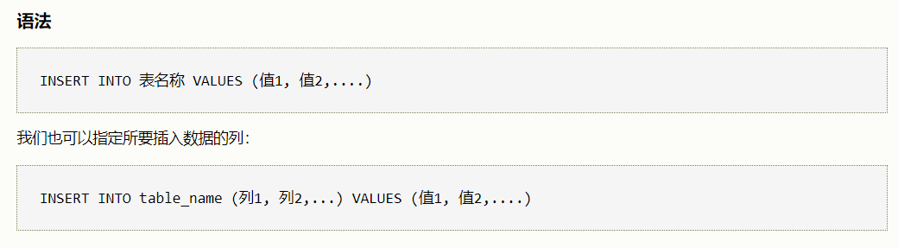
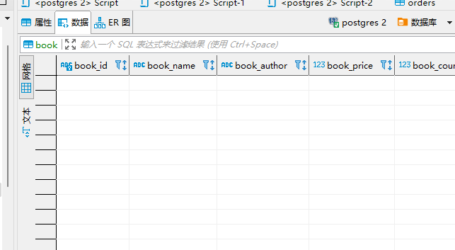
TASK 4 插入数据
利用INSERT INTO 语句插入数据
推荐使用可视化操作：
如右键 book表-编辑数据

Slide 28
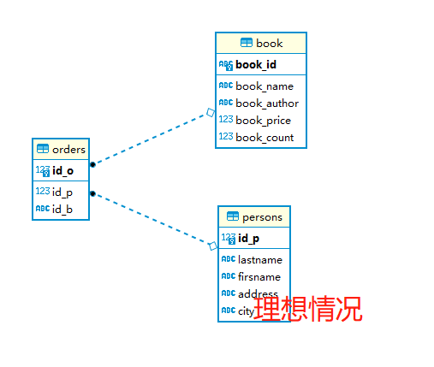
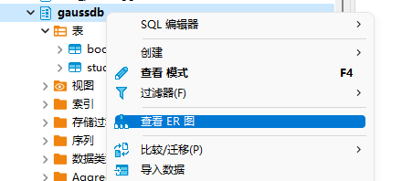
TASK 5 生成关系图
指定数据库，查看ER图
要求：需要显示3张表格，并且每张表格要反应业务场景要求的内容
书本：记录每本书的书号、书名、作者、单价及库存数量。
借书卡：需记录学生的学号、姓名、班级。
借书记录：包括学号、书号和还书日期。

Slide 29
关于作业提交
Task2 中 opengauss 命令行模式，运行结果截图命名为“cli.jpg”（选做）
将所建的所有表的设计页面截图，每张图片以“表名.jpg”命名，例如 “book.jpg”。
向每个表格插入至少3条记录，数据页面截图以“表名_data.jpg”命名，例如“book_data.jpg”；
生成数据库ER图，将ER图截图，命名为“ER图.jpg”。
将8张图片(1+3+3+1)统一打包成.zip .rar 等常见压缩格式，命名为“学号_姓名_实验1”。
若不方便用DBeaver，可以自己使用mySQL 等其它关系型数据库系统，提交作业时将建表完成后表的相关信息截图即可。
周日24:00之前发到云平台
请大家按时提交，迟交酌情扣分。

Slide 30
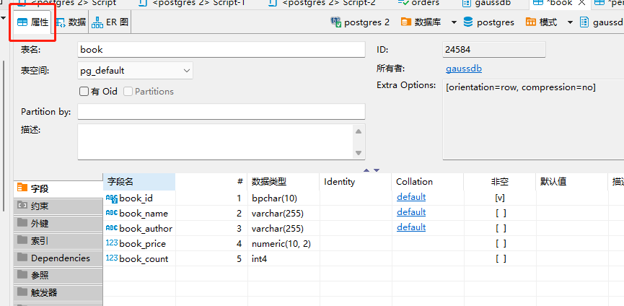
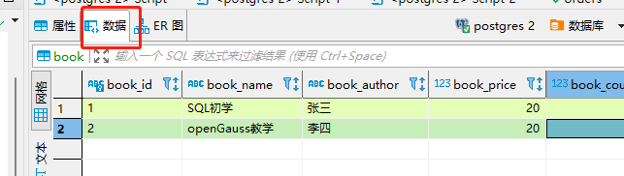
关于作业提交
设计页面截图示例
数据页面截图示例

Slide 31
相关参考
关于SQL语句的基础语法和各种实例，大家可以参考W3SCHOOL的教程：
http://www.w3school.com.cn/sql/index.asp
最简单粗暴的教程：
https://www.baidu.com/
https://cn.bing.com/
https://www.google.com/

